Slide 1
TITULO DEL PROYECTO: Las Ciencias de la Tierra; contribución al desarrollo local. CLASIFICACIÓN DEL PROYECTO: (De Innovación, Aplicada y de Desarrollo)

Slide 2
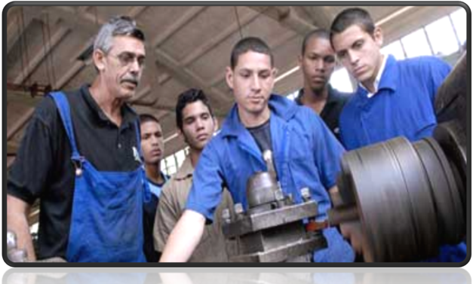
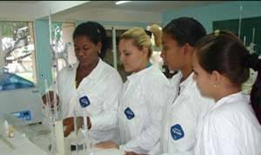
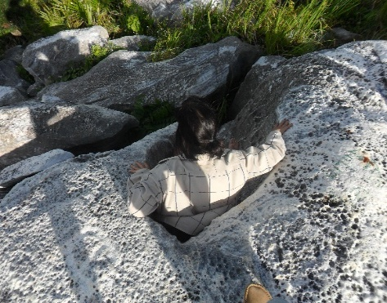
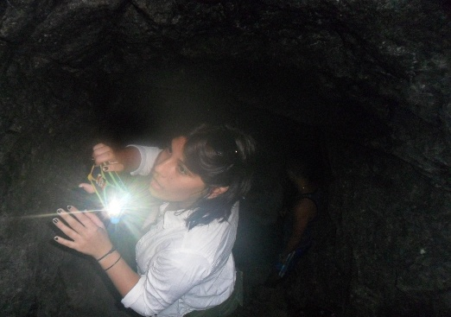
Las ciencias de la Tierra: Su impacto en el desarrollo local
Junio 18 de 2018
Notes:
El trabajo que se presenta corresponde al tema 4 (...)

Slide 3
PRIORIDAD NACIONALMENTE ESTABLECIDA A LA QUE RESPONDE O DE INTERÉS INSTITUCIONAL O EMPRESARIAL:
Es de interés para la formación de profesionales de la Educación Superior Cubana, dentro de la temática que se investiga. Responde además a una prioridad institucional de relaciones establecidas por la universidad con las empresas y entidades estatales del territorio para coadyuvar al desarrollo local del Municipio especial Isla de la Juventud.

Slide 4
ENTIDAD EJECUTORA
Director: Dr. C. María Regla Facenda
Dirección: Universidad Isla de la Juventud “Jesús Montané Oropesa” Carretera Aeropuerto Km 3 1/2 Isla de la Juventud, Cuba.
Teléfono: 046-323810, 324136, 324819, 399219.
E-mail: rectorado@cuij.edu.cu

Slide 5
ENTIDAD PARTICIPANTE: Universidad Isla de la Juventud “Jesús Montané Oropesa” Carretera Aeropuerto Km 3 1/2 Isla de la Juventud, Cuba.
Teléfono: 046-323810, 324136, 324819, 399219.
E-mail: rectorado@cuij.edu.cu
JEFE DEL PROYECTO: Dr. C. Haydee Paula Paz Izquierdo.
Entidad: Universidad Isla de la Juventud “Jesús Montané Oropesa”
Teléfono: 046-323810, 324136, 324819, 399219.
E-mail: hpazi@uij.edu.cu

Slide 6
DURACIÓN: dos años
Fecha de Inicio: Enero del 2019
Fecha Terminación: Enero del 2021

Slide 7
USUARIOS o CLIENTES: Estudiantes de la Educación Superior de la Universidad Isla de la Juventud “Jesús Montané Oropesa”

Slide 8
El problema científico que se acomete en la presente investigación es el siguiente: ¿Cómo potenciar desde las Ciencias de la Tierra el desarrollo local?
OBJETIVO GENERAL: Contribuir al desarrollo local desde las potencialidades en el conocimiento que brinda la universidad sobre la gestión del proceso de formación profesional y su vinculación a la práctica empresarial.

Slide 9
OBJETIVOS ESPECÍFICOS:
Diseñar un material para la carrera de Construcción que genere espacios de trabajo colaborativo en los laboratorios especializados para favorecer la expresión de ideas sobre los fenómenos en estudio relacionados a la Física Aplicada, así como su confrontación y argumentación.
Planificar y desarrollar secuencias de enseñanza que combinen situaciones como: búsquedas bibliográficas, trabajos de laboratorio o salidas de campo, y que mantengan una lógica de indagación comprendida y compartida por los estudiantes.
Diagnosticar actividades experimentales o las salidas de campo (posibles campos geotérmicos), analizando sistemáticamente los objetos de estudio, formular conjeturas y ponerlas a prueba mediante la contrastación con fuentes que pueden ser experimentales, bibliográficas u otras)

Slide 10
OBJETIVOS ESPECÍFICOS:
Realizar investigaciones medianamente sofisticadas que involucren procedimientos de cierta complejidad y técnicas específicas, que requieran una planificación, evaluación y comunicación de los resultados. Dudar de lo que parece obvio y buscar activamente evidencias que sustentan a los modelos y teorías científicas. Reconocimiento de que evidencias y concepciones pueden requerir la modificación de teorías existentes.( Medición de temperatura de la tierra)
Presentar la información científica mediante un vocabulario técnico amplio que incluya términos precisos, simbología apropiada, gráficos y otros recursos típicos del lenguaje científico. Interpretar los textos teniendo en cuenta el propósito de la lectura, los modelos científicos que les dan sustento, las relaciones con otros textos leídos o discutidos, y el contexto en que fueron escritos.
Elaborar un material docente que permita la realización de las prácticas de laboratorio especializadas de los estudiantes de la carrara de Licenciatura en Construcción.

Slide 11
METODOLOGÍA A UTILIZAR PARA ENFRENTAR EL PROBLEMA.
Como método general se empleará el materialista dialéctico, en especial el análisis de contradicciones dialécticas como fuente motriz del desarrollo del objeto de estudio; como métodos teóricos de la investigación se emplearán:
Análisis – síntesis
Sistémico estructural
Se emplearán además los siguientes métodos empíricos:
Observación científica
Encuesta
Entrevista
Experimental
Como método matemático–estadístico

Slide 12
Resultados científicos e investigadores responsables | Entidades Participantes | Tareas principales | Inicio | Término | Indicadores verificables
Establecer un diagnóstico de la calidad de las principales pruebas de laboratorio que se realizan a los materiales de la construcción | FCP-CCT- Industria de prefabricado | 1. Revisión de la literatura existente sobre la aplicación de diferentes pruebas de laboratorios a materiales de la construcción provenientes de la tierra. 2-Diagnosticar las condiciones del estado técnico del laboratorio de prefabricado perteneciente a la industria de la Construcción. 3. Elaboración de informes para socializar los resultados. | Enero 2019 Enero 2019 Enero 2020 | Junio 2019 Junio 2019 Enero 2020 | Artículos científicos Ponencias Informes de resultados Trabajos de diploma

Slide 13
Resultados científicos e investigadores responsables | Entidades Participantes | Tareas principales | Inicio | Término | Indicadores verificables
Perfeccionamiento de técnicas y procedimientos para el estudio e investigación de las pruebas físicas que se le realizan a los materiales de la construcción. | FCP-FCT- Industria de prefabricado | 1.Realización de la consulta a la literatura existente sobre la profesionalización de la Física Aplicada a los procesos constructivos 2.Realización de adecuaciones curriculares a los objetivos de las asignaturas de Física aplicada en función de la profesionalización de la misma. 3. Realizar adecuaciones curriculares al contenido de las asignaturas de Física aplicada a la Construcción. 4. Elaboración de informe de resultado. | Enero 2019 Enero 2019 Enero 2019 Octubre 2019 | Junio 2020 Junio 2019 Junio 2019 Diciembre 2019 | Elaborar un material docente que contenga las principales prácticas de laboratorio de la asignatura Física Aplicada a la construcción Artículos científicos Ponencias Informes de resultados Tesis doctoral

Slide 14
Resultados científicos e investigadores responsables | Entidades Participantes | Tareas principales | Inicio | Término | Indicadores verificables
1. Diagnóstico de las etapas del proceso de obtención de la cal. 2. Procedimiento para el mejoramiento de la obtención de la cal. | FCP Industria de Materiales de la Construcción | 1.Revisión de la literatura existente sobre la aplicación de diferentes pruebas de laboratorios a materiales de la construcción provenientes de la tierra. 2.Confrontación del estado del equipamiento de laboratorio. 3. Diagnóstico de las etapas del proceso de obtención de la cal 3. Establecimiento de un procedimiento para el mejoramiento del proceso productivo de la cal | Enero 2019 Enero 2019 Enero 2020 | Junio 2019 Junio 2019 Enero 2020 | Artículos científicos Ponencias Informes de resultados Trabajo de curso y de diploma

Slide 15
Resultados científicos e investigadores responsables | Entidades Participantes | Tareas principales | Inicio | Término | Indicadores verificables
Diagnóstico de las principales características de los posibles sectores geotérmicos correspondientes a la Mina de wolframio y de Oro | FCP-FCT FAR-Geominera | 1.Estudio y análisis de los referentes teóricos sobre la existencia de posibles sectores geotérmicos. 2.Triangulación de los estudios realizados en la Isla de la juventud desde disciplinas diferentes que aporten evidencia a la existencias de posibles campos geotérmicos 3. Contraste de las evidencias existentes desde estudios teóricos con las posibles nuevas evidencias. 2.Elaboración de informes de resultados | Enero 2019 Enero 2019 Enero 2020 | Marzo 2019 Enero 2019 Abril 2020 | Artículos científicos Ponencias Informes de resultados

Slide 16
Resultados científicos e investigadores responsables | Entidades Participantes | Tareas principales | Inicio | Término | Indicadores verificables
Medición experimental de la temperatura de la Tierra en los pozos abiertos de las minas de Wolframio y la mina de Oro | FCP FAR-Geominera | 1. Revisión de la literatura existente a nivel nacional e internacional de cómo se mide la temperatura en el interior de la tierra, y los métodos existentes. 2. Investigación sobre de la medición de la temperatura en el interior de la Tierra en la Isla de la Juventud. 2. Medición de la temperatura en los pozos abiertos. 3. Elaboración de informes de resultados. | Enero 2020 Enero 2020 Octubre 2020 | Junio 2020 Junio 2020 Diciembre 2020 | Artículos científicos Ponencias Informes de resultados
 |  | 4. Informe final del cierre del proyecto | Diciembre 2020 | Enero 2021

Slide 17
Nro | Nombre y Apellidos | Categoría Docente | Cat. Científica o Título Académica.
1 | Haydee Paula Paz Izquierdo | Profesor Asistente | Doctor en Ciencia
2 | Andrés Vila | Profesor Auxiliar | Ingeniero en explotación de minas
 | Alfredo F. Villegas Sáez | Profesor Auxiliar | Licenciado
3 | Néstor Sánchez García | Profesor Auxiliar | Máster
4 | Tatiana Sánchez García | Profesora Auxiliar | Máster
6 | Reinaldo Lugo Angulo | Profesor Auxiliar | Doctor en Ciencias
7 | Argelia Feito Gácita | Profesora Auxiliar | Máster
8 | Migue | Contabilidad y Finanzas | Licenciado
9 | Teresa O´Relly Morales | Profesora asistente | Máster
10 | Rodolfo González Pérez | Profesor Titular | Doctor en Ciencia
11 | Leonardo Cruz Cabrera | Profesor Titular | Doctor en Ciencias
12 | Rolando | Geólogo | Geólogo
13 | Mengana | Topogárafo | Topógrafo-especialista de las FAR en cartografía(Mapas)
14 | Córdoba | Geólogo | Geólogo-especialista en aguas subterráneas
15 | Juan Luis Bencosme | Profesor Titular | Doctor en Ciencias
16 | Maikel | Técnico | Especialista en eficiencia energética
Recursos humanos

Slide 18
Presupuesto en CUP.
Elementos de gastos | Año 2019 | Año 2020 | Año 2021 | Total
Salario | 9960,50 | 9960,50 | 9960,50 | 8498
Salario complementario | 0 | 0 | 0 | 0
SUB TOTAL | 18400,50 | 18400,50 | 18400,50 | 55200,50
Resolución 45/01 | 0 | 0 | 0 | 0
Seguridad Social | 0 | 0 | 0 | 0
Subcontrataciones | 0 | 0 | 0 | 0
Pago del contravalor | 0 | 0 | 0 | 0
Impuesto sobre utilización de la F.T. 25% | 0 | 0 | 0 | 0
b)Materiales y artículos de consumo | 4249 | 4249 | 4249 | 8498
c) Viáticos | 2441 | 2441 | 2441 | 8882
Alimentación | 1220 | 1220 | 1220 | 2440
Pasajes | 330 | 330 | 330 | 990
Alojamiento | 1220 | 1220 | 1220 | 2440
d) Logística para talleres (alimentación, servicios gastronómicos, etc.) | 3000 | 3000 | 3000 | 9000
e) Otros servicios contratados | 3000 | 3000 | 3000 | 9000
Protección de obras | 50 | 50 | 50 | 150
Participación en eventos | 300 | 300 | 300 | 900
SUB TOTAL | 10599 | 10599 | 10599 | 52822
TOTAL DE GASTOS CORRIENTES | 23449,00 | 29589,50 | 29589,50 | 82628,00
Gastos de capital | 0 | 0 | 0 | 0
TOTAL DE GASTOS

